Slide 1
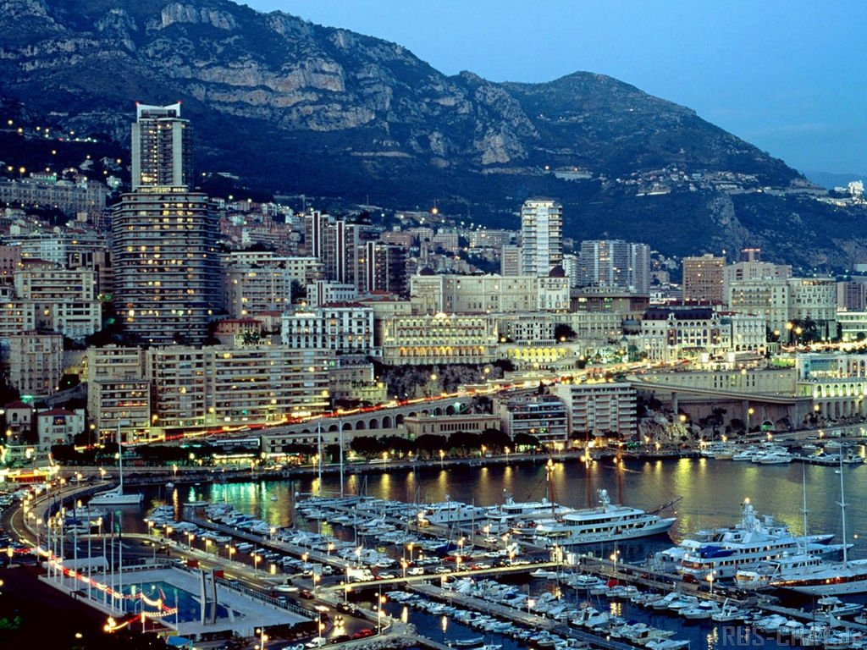
Візитна картка монако
Підготувала:
Учениця 22 групи
Соколова Анна

Slide 2
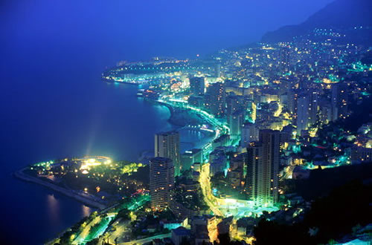
Основна інформація
Князі́вство Мона́ко — мікродержава, напіванклав на півдні Франції на березі Середземного моря;
площа − 1,95 км².
Рельєф: горбистий.
Столиця: Монако
Країна розширює територію, засипаючи прибережні води.
Голова держави — князь Альбер II (з 2005, після смерті Реньє III); уряд очолює Жан Оссеїль з 1986 р.
Прем'єр-міністр Жан-Поль Пруст
Політична система — конституційна монархія під протекторатом Франції.
Експорт: продукція легкої промисловості, основні статті прибутку — туризм та гральний бізнес.
Населення — 35 657 (2006)
Валюта: Євро
Офіційна мова: французька
Національний склад монегаски
Конфесійний склад християнство (католицизм)

Slide 3
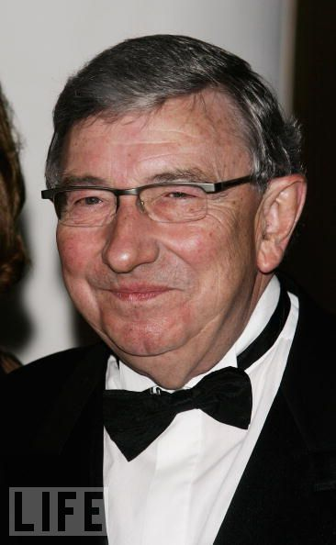
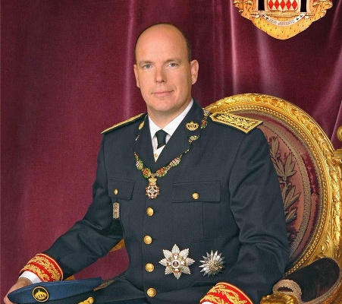
Жан-Поль Пруст
Князь Альбер II

Slide 4
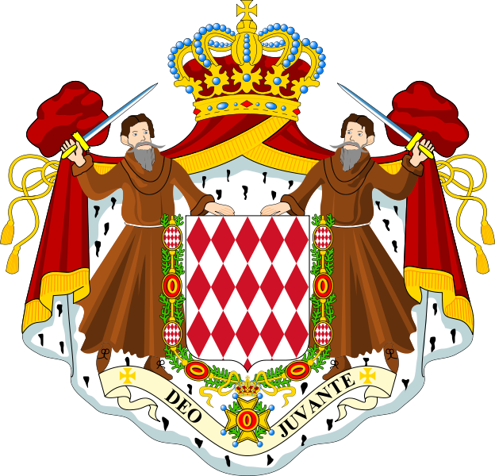
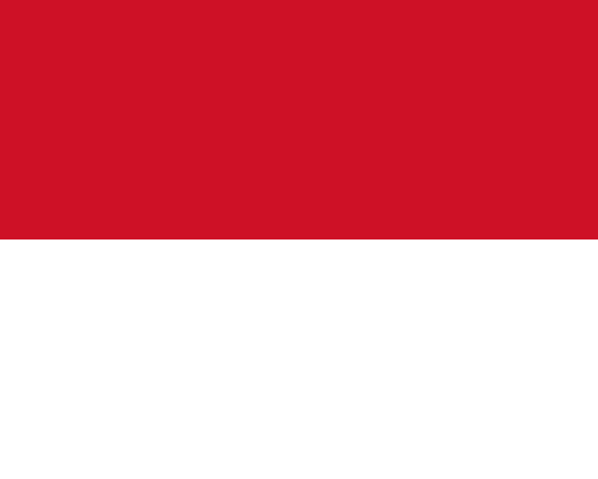
Національна символіка
Прапор
Герб

Slide 5
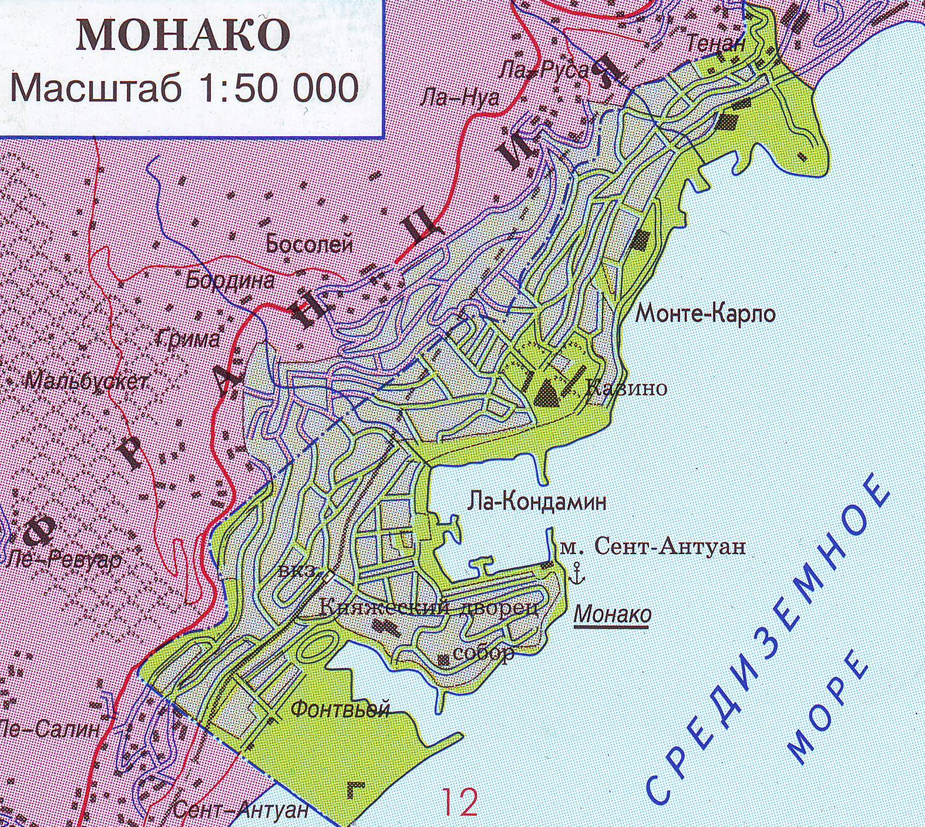
Друга найменша за розміром, після Ватикану, суверенна держава, на березі Середземного моря, за 20 км від Ніцци. На суші князівство межує з Францією, департамент Приморські Альпи ( Alpes-Maritimes). Площа країни становить 1,91 км². Довжина берегової лінії — 4,1 км, довжина сухопутних границь — 4,4 км. За останні 20 років територія країни збільшилася майже на 40 га за рахунок осушення морських територій.

Slide 6
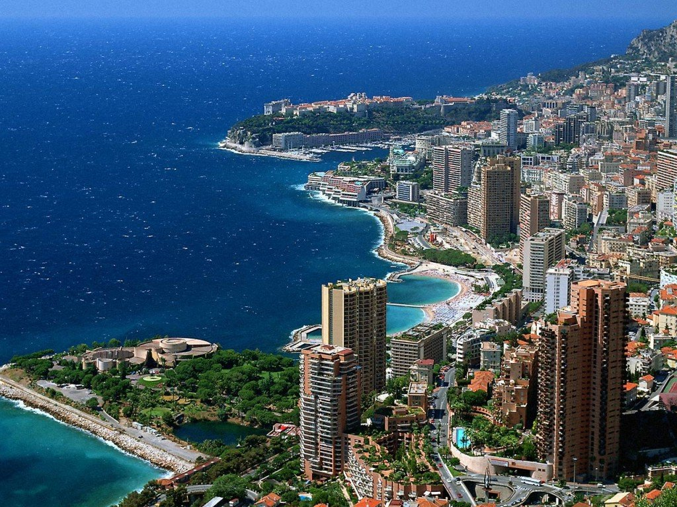
Клімат
Клімат середземноморський з помірковано теплою зимою й сухим, теплим і сонячним літом.
Середня температура січня, лютого — +8 °C (47 °F); у липні, серпні — +26 °C (78 °F).
Середньорічна температура становить 16,3 °C.
Кількість сонячних днів у році досягає 300.

Slide 7
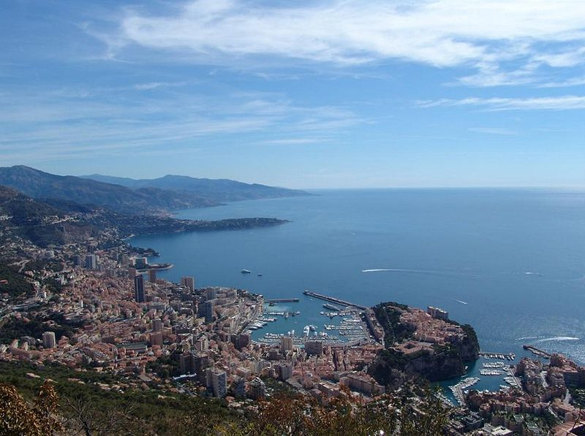
Адміністративний поділ
Монако включає округи-міста, що злилися:
Ла-Кондаміне (бізнес центр та порт).
Монако (старе місто).
Монте-Карло (світовий ігровий центр).
Фонтвілль (промисловий район).

Slide 8
Економіка
Переваги: | Слабкі сторони
Банківська таємниця, що обіцяється, і низькі податки залучають мільярдні статки з-за кордону. Наприкінці 90- х рр. обсяг засобів, збережених у монакських банках, мав щорічний приріст 18%. Відсутній зовнішній борг, валютні резерви порядку $ 2 млрд. Низьке безробіття (3%). | Відповідно до угоди із Францією з 1994 р. підозрілі рахунки розкриваються банками, як втім, це стало й у всіх інших країнах. Залежність від економічних коливань у Франції й Італії. ПДВ приносить 55% державних доходів. Вимога ЄС посилити банківське й податкове законодавство. Відсутність ресурсів, повна залежність від імпорту.

Slide 9
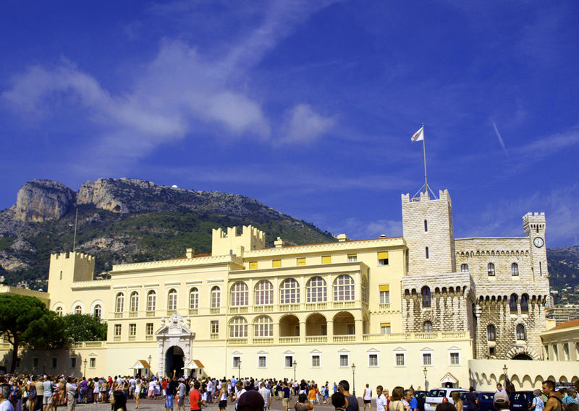
Цікаві місця для туристів
Монако, маючи вихід до Середземного моря, стала популярним курортом, привабливим для туристів через казино та приємний клімат.
Княжий палац у Монако.

Slide 10
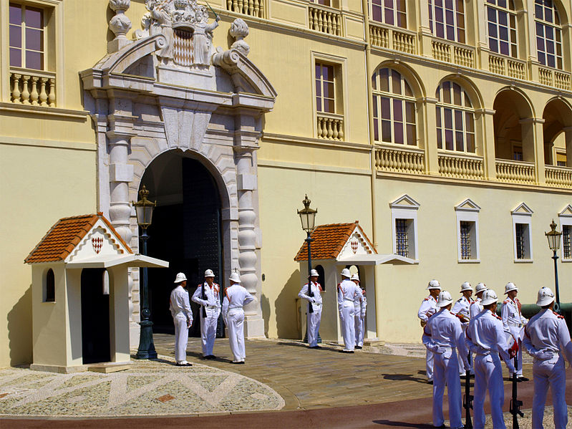
Зміна караулу.

Slide 11
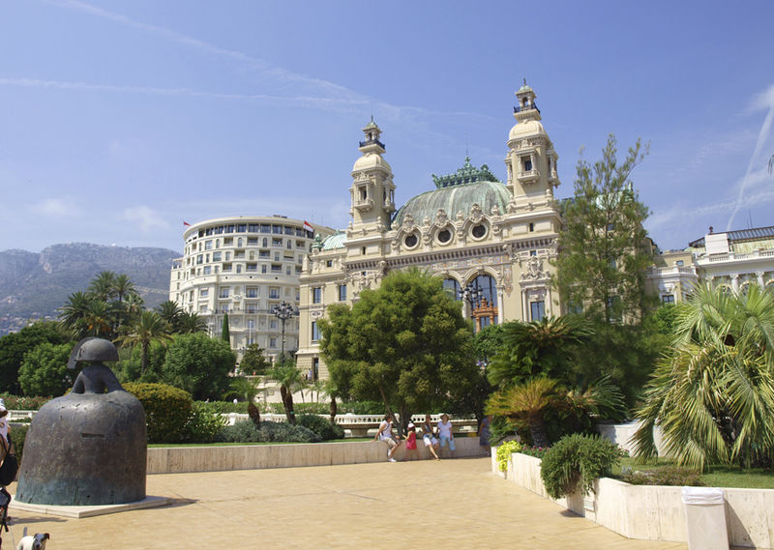
Казино в Монте-Карло і готель «Париж».

Slide 12
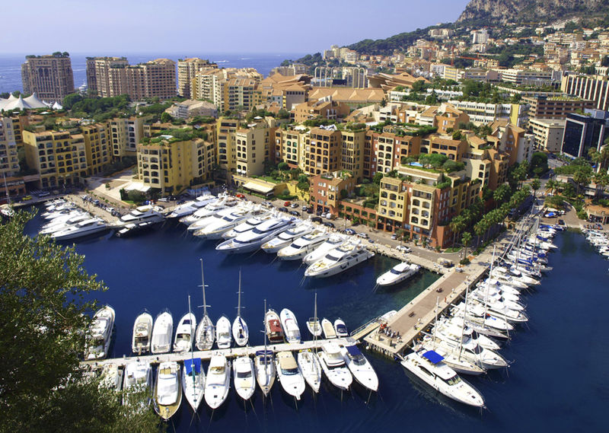
Нова гавань у Фонтвіллі.

Slide 13
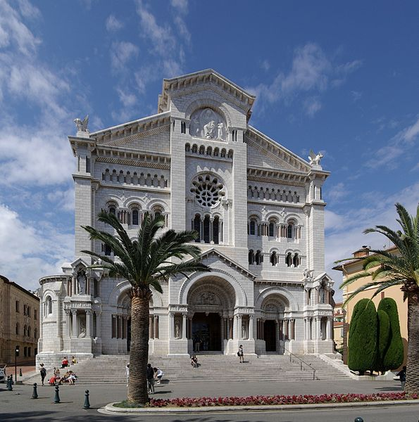
Собор Св. Миколая в Монако-Віллі.

Slide 14
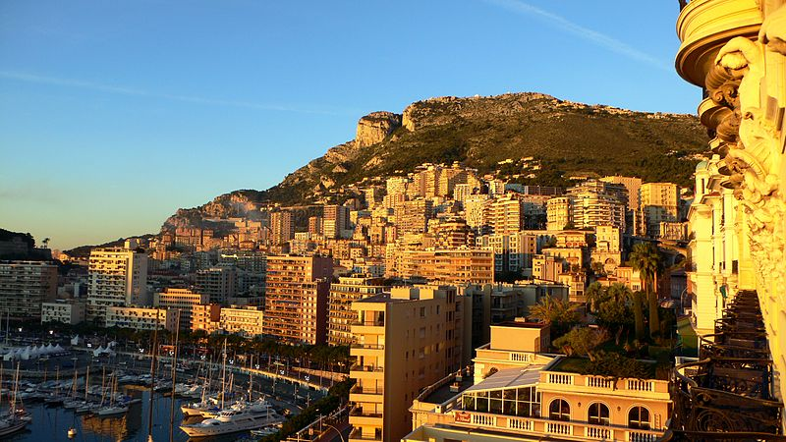
Монте-Карло

Slide 15
Етнічні групи країни. Населення.
За даними на 2006 рік населення Монако становить 35 656 осіб.
Густота населення становить 18 285 осіб/км ².
Така висока густота населення обумовлюється тим, що Монако є карликовою державою.
Щорічний приріст населення становить 0,386% на рік (дані 2007 року)
Середня тривалість життя за даними 2008 року становить 79,96 років. Серед населення незначною мірою переважають жінки. Коефіцієнт відношення кількості чоловіків до кількості жінок становить 0,91 (за даними 2004 року). 62% населення відноситься до працездатного. Рівень грамотності становить 99%.
Національний склад:
Французи — 47%
монегаски — 16%
італійці — 16%
інші — 21%.
У цю численну категорію входять представники 125 національностей. Найчисленніша релігійна група — католики. До них належать 90% населення князівства.

Slide 16
Мовна ситуація
Офіційна мова в Монако — французька, але італійська й англійська також побутують.
Монегаська мова — мова старшого покоління й державної освіти. Монегаська мова — діалект лігурійської мови (мови північної Італії) — може бути класифікована як індоєвропейська, романська, італо-західна, західна, галло-іберська, галло-романська, галло-італійська мови.
В 70-х роках мова була під загрозою зникнення. Монегаську мову було відроджено тоді, коли її почали викладати в навчальних закладах країни.

Slide 17
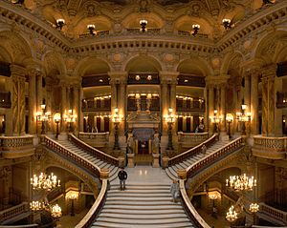
Культура
Монако є примітним культурним центром. Побудована в 1879 році за проектом архітектора Шарля Гарньє (автора Паризької опери) будівля Залу Гарньє є домом Філармонічного оркестру Монте-Карло і Опери Монте-Карло.

Slide 18
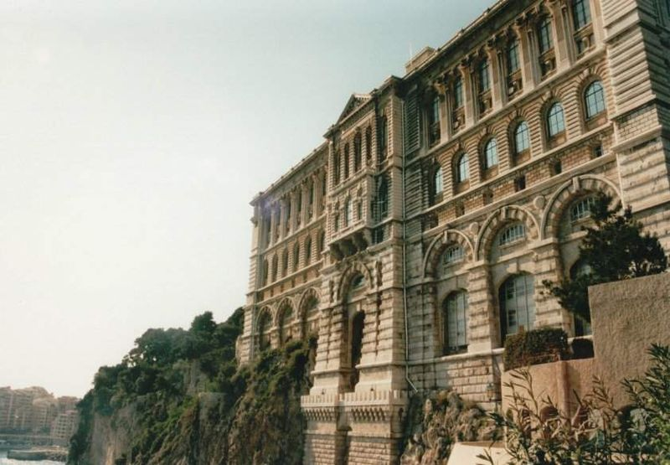
Культура
У Монте-Карло була створена Академія класичного танцю імені принцеси Грейс, очолювана Марійкою Безобразовой.
Фонд князя П'єра, заснований Реньє III в честь батька, щорічно вручає Велику літературну премію, Музичну премію князя Реньє III і Міжнародну премію в галузі сучасного мистецтва.
Щорічно в Монако проходить Міжнародний цирковий фестиваль і Міжнародний телевізійний фестиваль Монте-Карло.
У місті розташований знаменитий Океанографічний музей Монако, директором якого був легендарний дослідник Жак-Ів Кусто.

Slide 19
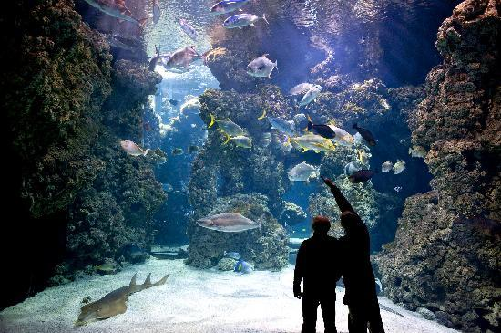
Океанографічний музей

Slide 20
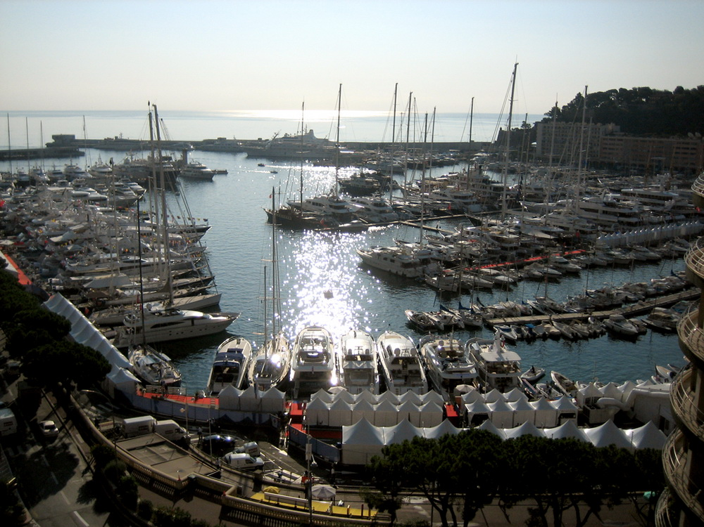
Транспорт
Монако зв'язане з навколишнім світом за допомогою залізничного, автомобільного, морського і повітряного транспорту. Довжина залізничної мережі становить 1,7 км. Залізниці експлуатуються французькою національною залізничною компанією SNCF. Князівство зв'язане з Францією як регіональними маршрутами, так і швидкісними поїздами TGV. Загальна довжина автомагістралей становить 50 км. У країні діє 6 автобусних маршрутів, а також автобусне сполучення з аеропортом Ніцци. У місті діє два морських порти: в районах Ла-Кондамін і Фонв'єй. Князівство зв'язане вертолітною лінією з аеропортом Ніцци.

Slide 21
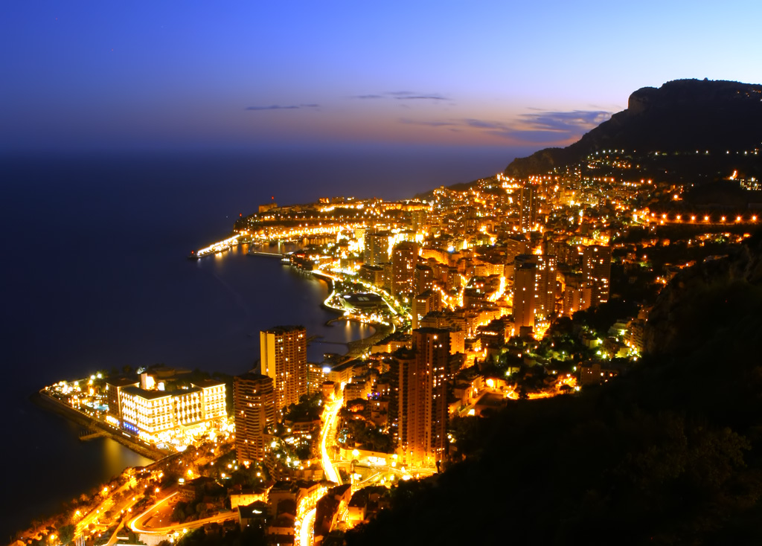
Дякую за увагу

